Slide 1
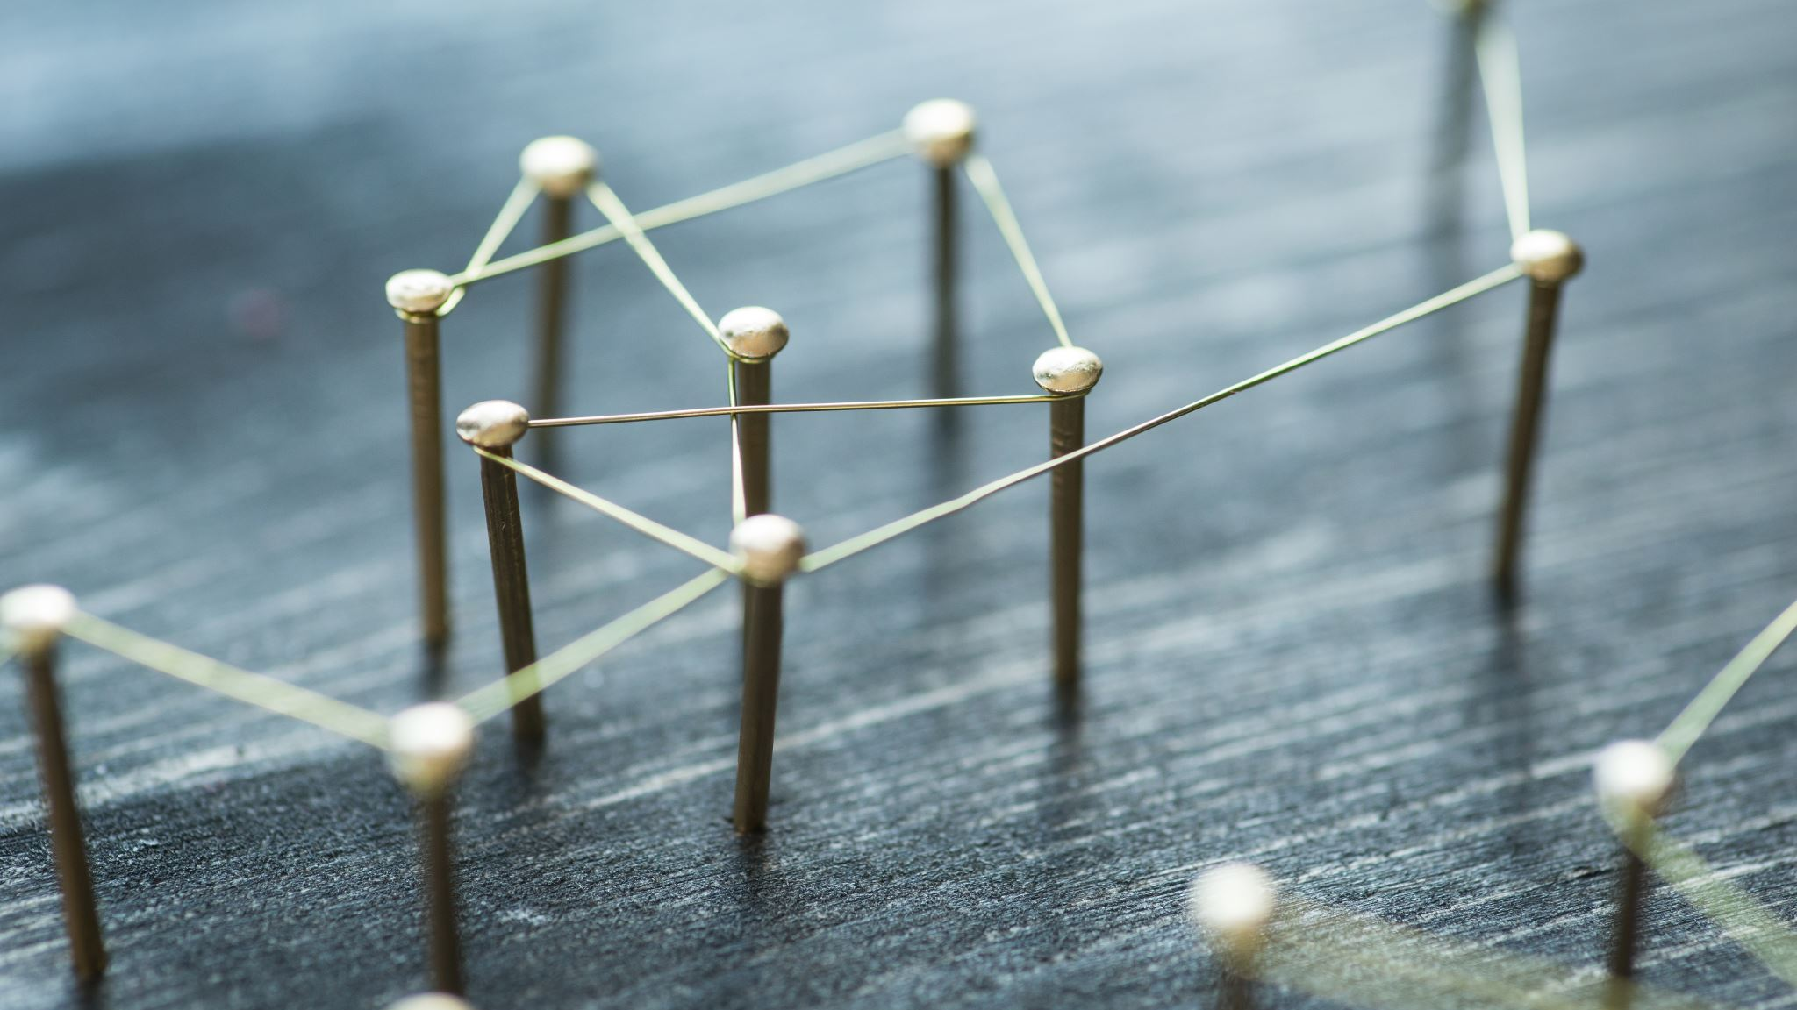
Friend recommendation with graph neural networks
Gergály Anna (WWPD4V), Mészáros Péter (RBNJB7)

Slide 2
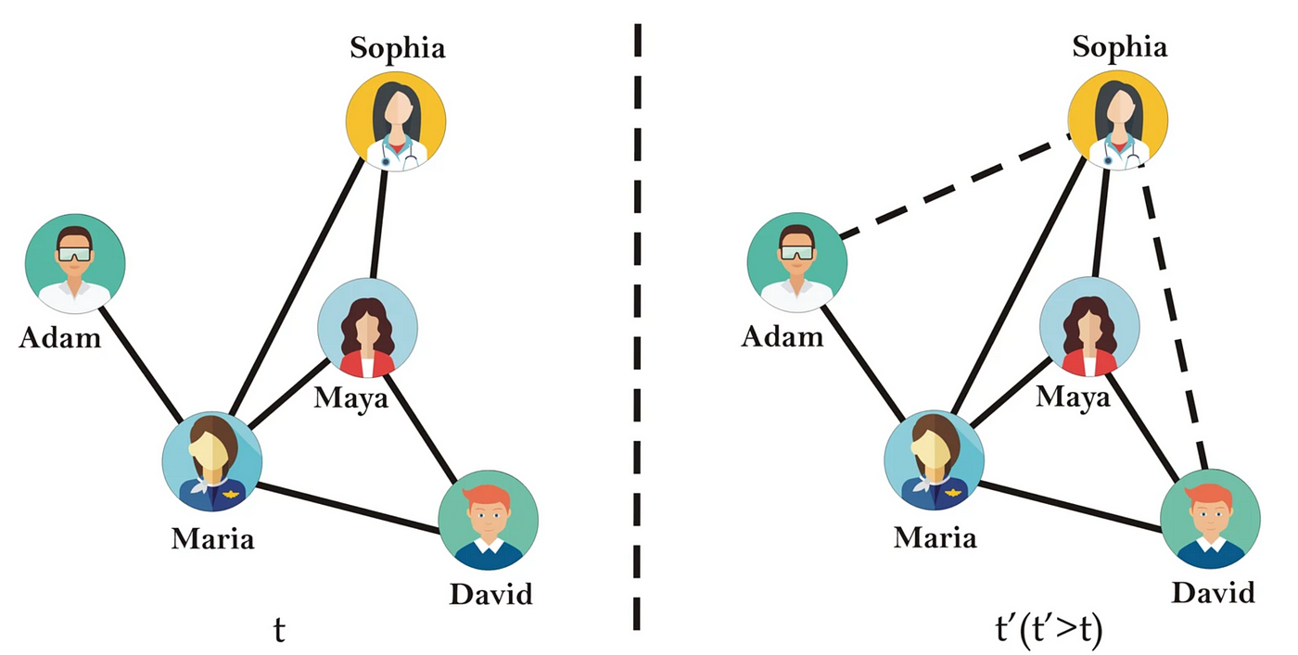
A projekt célja
Közösségi háló alapján egy kiválasztott felhasználó számára új barát/ismerős ajánlása
Gráf alapú adatok felhasználása
Gráf neurális hálók (GNN) használata
Ajánló rendszerek megismerése

Slide 3
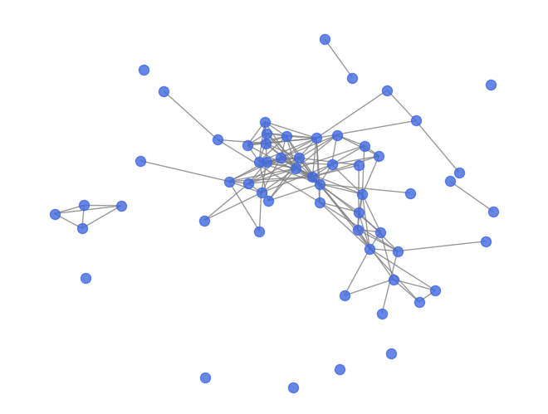
A dataset
3 különálló dataset: Facebook, Google+, Twitter
Irányítatlan és irányított
Minden dataset több gráfot tartalmaz
Átlagosan néhány száz csúcs gráfonként
EGO-network
Sok-dimenziós feature vektorok

Slide 4
Megvizsgált előzmények
Learning to Discover Social Circles in Ego Networks
Ugyanazon az adathalmazon, csoportok megtalálása
Dimenzió csökkentő technikák
Semi-Supervised Classification with Graph Convolutional Networks
GCN rétegek használata
Graph: Train, valid, and test dataset split for link prediction

Slide 5
A pipeline és modell
Adatok beolvasása, dimenziócsökkentő technológiák
EGO-difference, PCA, clustering
Adat előkészítés
Normalizálás
RandomLinkSplit: negatív sampling, külön message passing és supervision élek
Gráf szinten szétválasztott train-test-val split
Modell
GCN, ReLU, dropout, fully connected layers

Slide 6
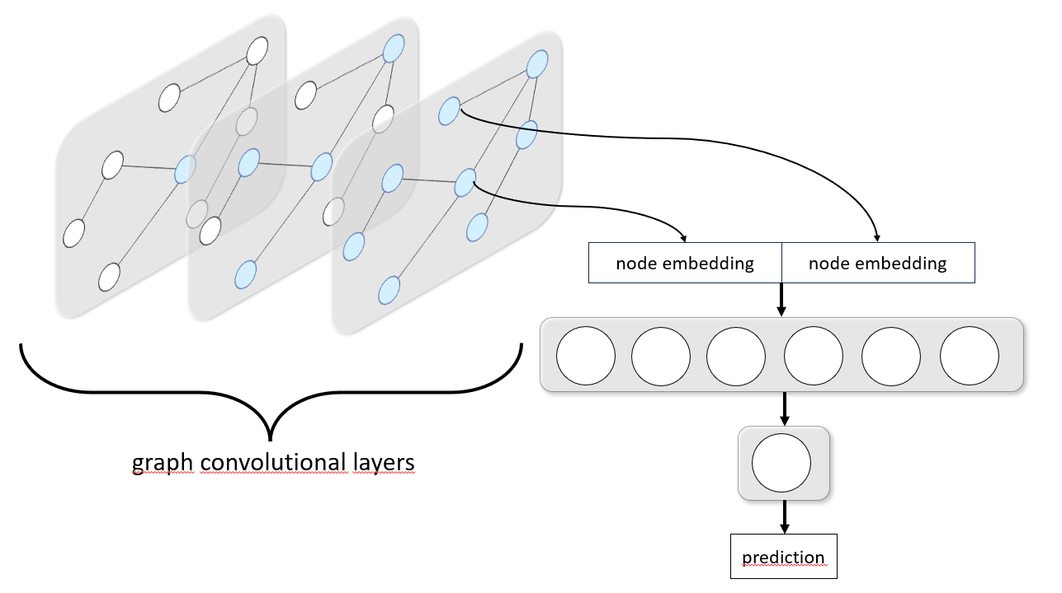
Architektúra

Slide 7
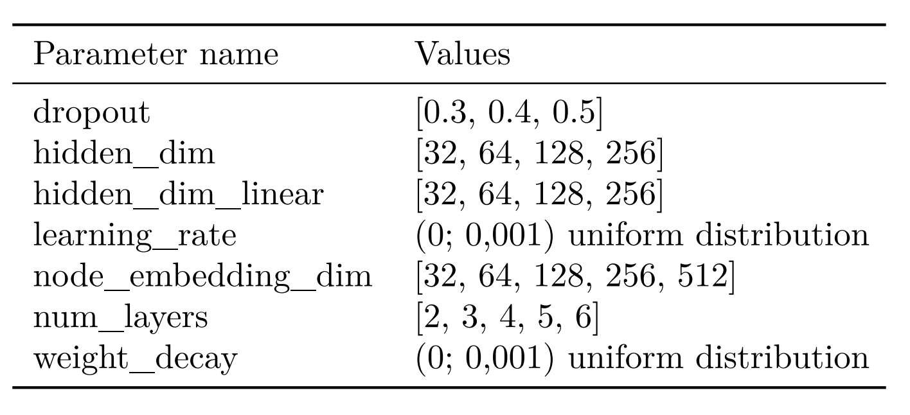
Tanítás, kiértékelés
WandB integrációval hiperparaméter optimalizálás
Early stopping patience-el
Logisztikus regresszió alapú baseline
Accuracy, precision, recall

Slide 8
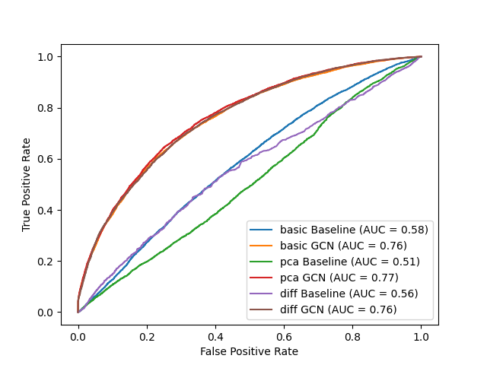
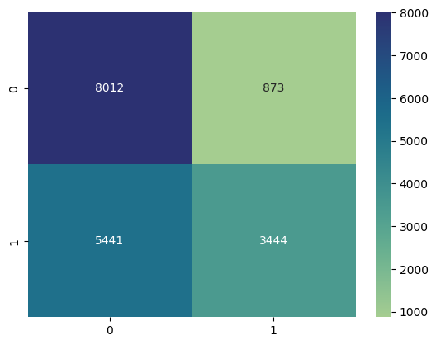
Eredmények

Slide 9
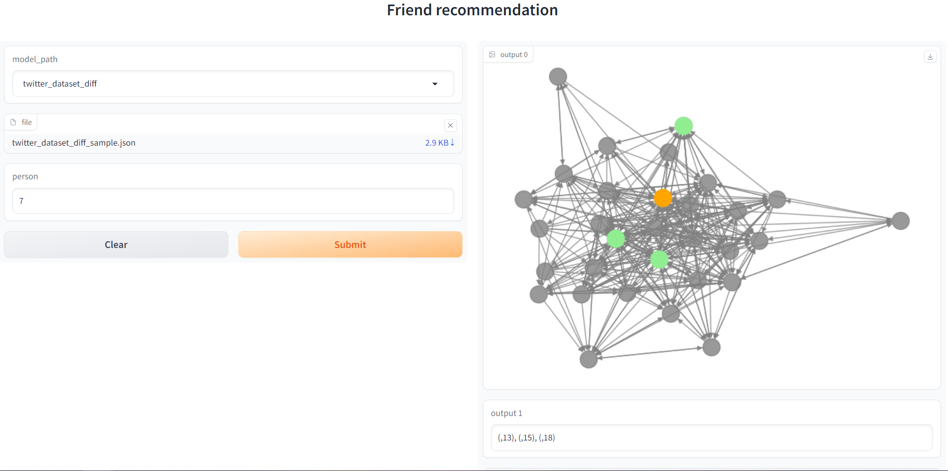
Gradio alapú UI

Slide 10
Záró gondolatok
GCN alapú megoldás barátok ajánlására több adathalmazon, többféle komplex adatelőkészítési módszerrel
Továbbfejlesztési ötletek
Más architektúra, más GNN réteg
Továbbfejlesztett adatelőkészítés
Újabb metrikák: top-n javaslat helyessége

